Slide 2
การจ้างต่อ
ประกาศมหาวิทยาลัยมหิดล เรื่อง หลักเกณฑ์และวิธีการสรรหาและคัดเลือกบุคคล การบรรจุและแต่งตั้งและการทดลองปฏิบัติงานของพนักงานมหาวิทยาลัย พ.ศ. 2556
ประกาศคณะเภสัชศาสตร์ เรื่อง แนวปฏิบัติการพิจารณาจ้างต่อหรือไม่จ้างต่อพนักงานมหาวิทยาลัย พ.ศ. 2558 ลงวันที่ 20 กุมภาพันธ์ พ.ศ. 2558

Slide 3
หลักเกณฑ์การจ้างพนักงานมหาวิทยาลัย
สัญญาจ้างระยะแรก | สัญญาจ้างระยะที่สอง | สัญญาจ้างระยะที่สาม
- สัญญาระยะแรกให้มีกำหนด ระยะเวลาไม่น้อยกว่า 1 ปี แต่ไม่เกิน 2 ปี - วันสิ้นสุดสัญญาจ้างเป็น วันที่ 30 กันยายน | - กำหนดระยะเวลาจ้าง 2 ปี - วันสิ้นสุดสัญญาจ้างเป็น วันที่ 30 กันยายน | กำหนดระยะเวลาการจ้างได้ 2 ประเภท คือ 1. สัญญาที่มีระยะเวลาการจ้าง จนถึงวันครบเกษียณอายุงาน ให้กำหนดวันสิ้นสุดสัญญา เป็น วันที่ 30 กันยายนของปีที่มีอายุ ครบเกษียณอายุงาน 2. สัญญาที่มีกำหนดระยะเวลา ให้กำหนดวันสิ้นสุดสัญญาเป็น วันที่ 30 กันยายนของปีครบ กำหนดระยะเวลาตามสัญญา
 |  | การกำหนดระยะเวลาให้ตกลงร่วมกันระหว่างหัวหน้าส่วนงานกับพนักงานมหาวิทยาลัย

Slide 4
กรณี ตำแหน่งผู้ช่วยอาจารย์ลาศึกษา
สัญญาจ้างระยะแรก | สัญญาจ้างระยะที่สอง | สัญญาจ้างเมื่อรายงานตัวกลับเข้าปฏิบัติงาน
- กำหนดระยะเวลา ไม่น้อยกว่า 1 ปีแต่ไม่เกิน 2 ปี - วันสิ้นสุดสัญญาจ้างเป็น วันที่ 30 กันยายน | - กำหนดระยะเวลาจ้าง ตามระยะเวลาการลา ศึกษา - วันสิ้นสุดสัญญาจ้างเป็น วันที่ 30 กันยายน | - กำหนดระยะเวลาการจ้าง ตามสัญญารับทุน - วันสิ้นสุดสัญญาจ้างเป็น วันที่ 30 กันยายน

Slide 5
หลักเกณฑ์การจ้างลูกจ้างชั่วคราว
สัญญาจ้างระยะแรก | สัญญาจ้างระยะที่ 2 เป็นต้นไป
- กำหนดระยะเวลาการจ้างไม่เกิน 1 ปี - วันสิ้นสุดสัญญาจ้างเป็น วันที่ 30 กันยายน | - กำหนดระยะเวลาการจ้าง 1 ปี - วันสิ้นสุดสัญญาจ้างเป็น วันที่ 30 กันยายน

Slide 6
เกณฑ์การพิจารณาจ้างต่อ
1. ผลการประเมินการปฏิบัติงานตามระยะเวลาจ้างในสัญญาระยะแรก หรือ
สัญญาระยะที่สอง มาประกอบการพิจารณาทุกครั้ง
2. มีผลการประเมินการปฏิบัติงานเฉลี่ยไม่ต่ำกว่าระดับ “ดี”
3. ต้องไม่มีพฤติกรรมการปฏิบัติงานไม่เหมาะสมซึ่งส่งผลกระทบกับ
ประสิทธิภาพของการปฏิบัติงาน อาทิ การขาดงาน การลา การมาสาย/
กลับก่อน เกินจำนวนครั้งที่กำหนด
4. ไม่มีปัญหาด้านสุขภาพที่ทำให้ไม่สามารถปฏิบัติงานได้อย่างมีประสิทธิภาพ
(ตามความเห็นของแพทย์)

Slide 7
เกณฑ์การพิจารณาไม่จ้างต่อ
1. ส่วนงานมีการปรับปรุงโครงสร้าง โดยยุบเลิกหน่วยงาน/งาน หรือยุบเลิก
ตำแหน่งที่พนักงานมหาวิทยาลัยครองอยู่
2. ส่วนงานมีการปรับเปลี่ยนวิธีการปฏิบัติงาน กระบวนการทำงาน ภาระงาน
ของหน่วยงาน ซึ่งส่งผลต่อการจ้างพนักงานมหาวิทยาลัย (พิจารณาโดย
คำนึงถึงหลักธรรมาภิบาล และการให้โอกาสพนักงานมหาวิทยาลัย)
3. ปฏิบัติงานเสร็จสิ้นตามภารกิจที่ตกลงกับส่วนงาน
4. มีผลการประเมินการปฏิบัติงานตามระยะเวลาจ้างในสัญญาเฉลี่ยต่ำกว่า
ระดับ “ดี”
5. มีพฤติกรรมการปฏิบัติงานไม่เหมาะสมซึ่งส่งผลกระทบกับประสิทธิภาพ
ของการปฏิบัติงาน อาทิ การขาดงาน การลา การมาสาย/กลับก่อน
เกินจำนวนครั้งที่กำหนด

Slide 8
เกณฑ์การพิจารณาไม่จ้างต่อ (ต่อ)
6. มีปัญหาด้านสุขภาพที่ทำให้ไม่สามารถปฏิบัติงานได้อย่างมีประสิทธิภาพ
(ตามความเห็นของแพทย์)
7. การพิจารณาไม่จ้างต่อพนักงานมหาวิทยาลัย ภาควิชา/หน่วยงานต้อง
ดำเนินการให้เสร็จสิ้นและแจ้งพนักงานมหาวิทยาลัยให้ทราบก่อนล่วงหน้า
ก่อนครบกำหนดระยะเวลาการจ้างเป็นเวลาไม่น้อยกว่า 30 วัน
กรณีพนักงานมหาวิทยาลัยเห็นว่าไม่ได้รับความเป็นธรรมในการพิจารณาจ้างต่อ
ของภาควิชา/หน่วยงานให้ใช้สิทธิตามที่กำหนดไว้ในข้อบังคับมหาวิทยาลัยมหิดล
ว่าด้วยการอุทธรณ์และการร้องทุกข์

Slide 9
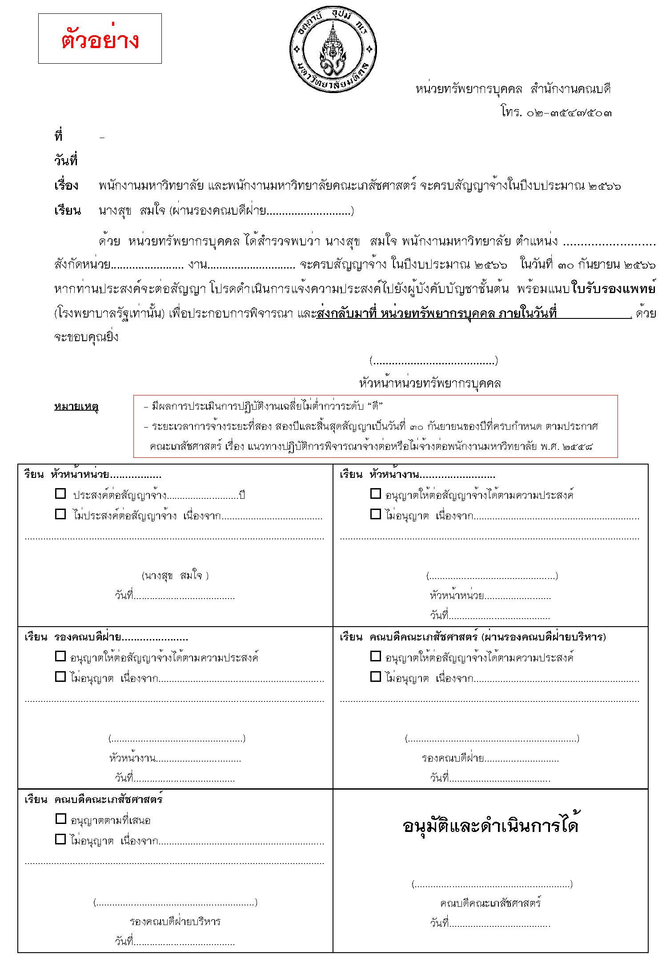
สัญญาจ้างระยะที่สอง
หมายเหตุ
- มีผลการประเมินการปฏิบัติงานเฉลี่ยไม่ต่ำกว่า
ระดับ “ดี”
- ระยะเวลาการจ้างระยะที่สอง สองปีและ
สิ้นสุดสัญญาเป็นวันที่ 30 กันยายนของปีที่
ครบกำหนด ตามประกาศคณะเภสัชศาสตร์
เรื่อง แนวทางปฏิบัติการพิจารณาจ้างต่อ
หรือไม่จ้างต่อพนักงานมหาวิทยาลัย พ.ศ.
2558

Slide 10
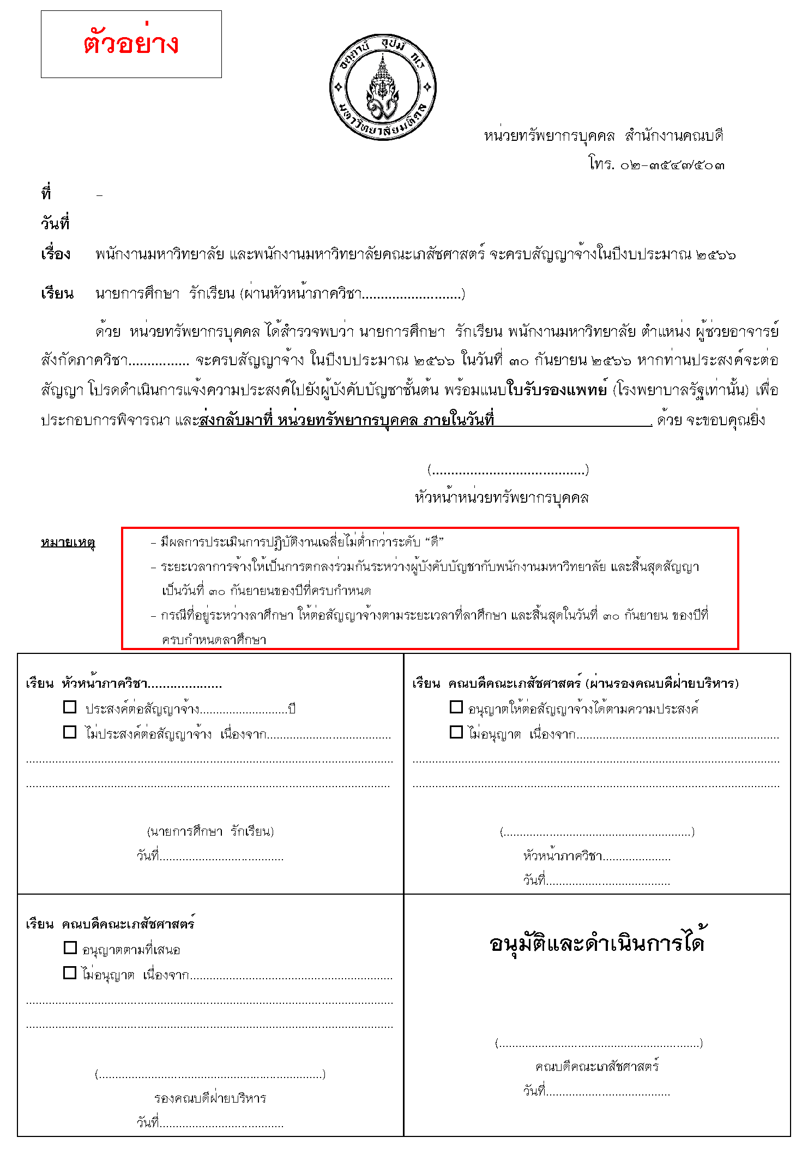
สัญญาจ้างระยะที่สอง กรณีลาศึกษา
หมายเหตุ
- มีผลการประเมินการปฏิบัติงานเฉลี่ยไม่ต่ำกว่า
ระดับ “ดี”
- ระยะเวลาการจ้างให้เป็นการตกลงร่วมกันระหว่าง
ผู้บังคับบัญชากับพนักงานมหาวิทยาลัย และสิ้นสุด
สัญญาเป็นวันที่ 30 กันยายนของปีที่ครบกำหนด
- กรณีที่อยู่ระหว่างลาศึกษา ให้ต่อสัญญาจ้างตาม
ระยะเวลาที่ลาศึกษา และสิ้นสุดในวันที่ 30 กันยายน
ของปีที่ครบกำหนดลาศึกษา

Slide 11
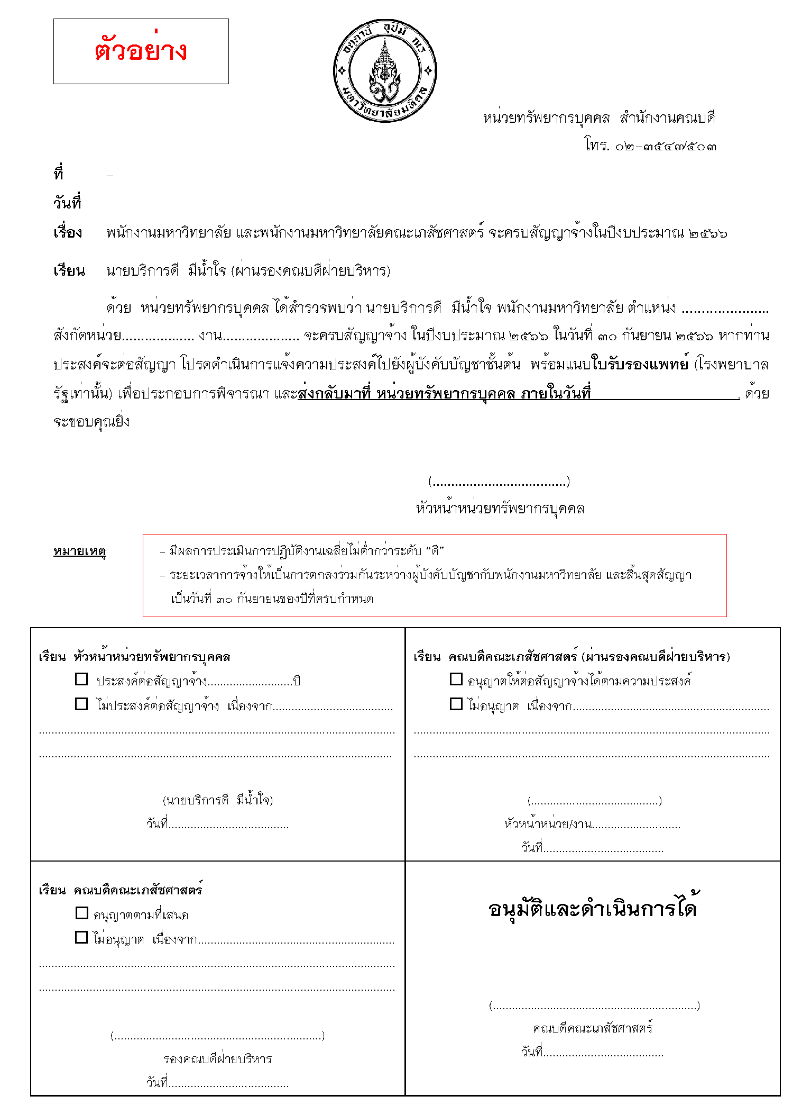
สัญญาจ้างระยะที่สาม
หมายเหตุ
- มีผลการประเมินการปฏิบัติงานเฉลี่ยไม่ต่ำกว่า
ระดับ “ดี”
- ระยะเวลาการจ้างให้เป็นการตกลงร่วมกัน
ระหว่างผู้บังคับบัญชากับพนักงานมหาวิทยาลัย
และสิ้นสุดสัญญาเป็นวันที่ 30 กันยายนของปีที่
ครบกำหนด

Slide 12
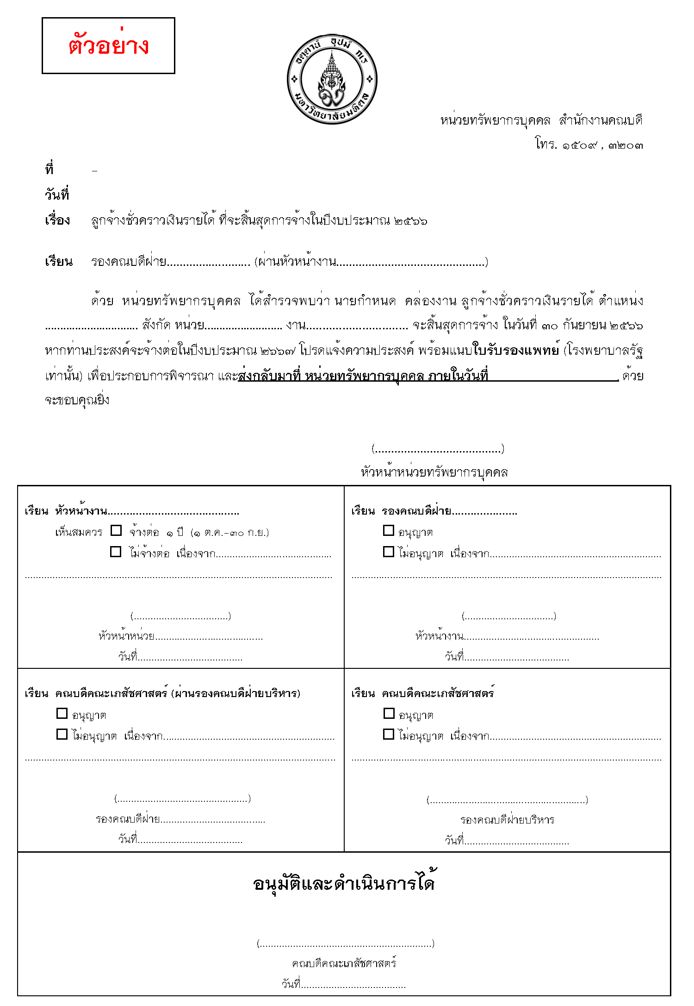
ลูกจ้างชั่วคราว
หมายเหตุ
กำหนดระยะเวลาจ้าง 1 ปี
วันสิ้นสุดสัญญา คือ วันที่ 30 กันยายน

Slide 13
เงินชดเชยพนักงานมหาวิทยาลัย
หลักเกณฑ์และวิธีการขอรับเงินชดเชยพนักงานมหาวิทยาลัย
(ตามข้อบังคับมหาวิทยาลัยมหิดล ว่าด้วยการบริหารงานบุคคลพนักงานมหาวิทยาลัย (ฉบับที่ 7) พ.ศ.2564)
ตามข้อ 62 ของข้อบังคับมหาวิทยาลัยมหิดล ว่าด้วยการบริหารงานบุคคลพนักงานมหาวิทยาลัย (ฉบับที่ 7) พ.ศ.2564 บัญญัติว่า “พนักงานมหาวิทยาลัยผู้ใดพ้นสภาพการเป็นพนักงานมหาวิทยาลัย ตามข้อ 57 (1) (2) (4) (6) หรือข้อ 59 ให้มีสิทธิได้รับเงินชดเชย”

Slide 14
เงินชดเชย หมายถึง เงินที่มหาวิทยาลัยจ่ายชดเชยให้แก่ผู้ที่พ้นสภาพจากการเป็นพนักงานมหาวิทยาลัย ตามระยะเวลาที่ปฏิบัติงานติดต่อกัน ก่อนพ้นสภาพจากการเป็นพนักงานมหาวิทยาลัย ในกรณีดังนี้
1. ตาย (ข้อ 57 (1))
2. เกษียณอายุงาน (ข้อ 57 (2))
3. ถูกสั่งให้ออก กรณีไม่ผ่านการประเมินผลการทดลองงาน ผลการประเมินผลการปฏิบัติงานต่ำกว่าเป้าหมายหรือมาตรฐานการปฏิบัติงาน หรือไปรับราชการทหาร (ข้อ 57 (4))
4. ครบกำหนดระยะเวลาการจ้างตามสัญญา (ข้อ 57 (6))
5. ถูกสั่งให้ออก กรณี เจ็บป่วยจนไม่สามารถปฏิบัติงานของตนได้โดยสม่ำเสมอ ขาดคุณสมบัติหรือมีลักษณะต้องห้ามการเป็นพนักงานมหาวิทยาลัย ถูกยุบเลิกตำแหน่งหรือยุบเลิกส่วนงานที่ปฏิบัติอยู่ ถูกจำคุกโดยคำพิพากษาถึงที่สุดให้จำคุกกรณีความผิดที่ทำโดยประมาทหรือความผิดลหุโทษ ถูกสอบสวนว่าทำผิดวินัยอย่างร้ายแรงแต่ผลการสอบสวนไม่อาจลงโทษวินัยอย่างร้ายแรงได้ (ข้อ 59)

Slide 15
1. ตาย
นำเงินเดือน ปัจจุบันไปคำนวณเงินชดเชย
ผู้ที่ได้รับฯ คู่สมรสโดยชอบด้วยกฎหมาย 2) บุตรโดยชอบด้วยกฎหมาย 3) บิดามารดาโดยชอบด้วยกฎหมาย 4) บุคคลอื่นที่ระบุในหนังสือแสดงเจตนาระบุตัวผู้รับเงินชดเชย เช่น พี่น้องร่วมบิดามารดา 5) ถ้าไม่มีตาม 1-4 เงินชดเชยจะตกเป็นของแผ่นดิน
2. เกษียณอายุงาน
จะได้รับการพิจารณาเลื่อนเงินเดือน ณ 30 ก.ย. ก่อน เพื่อนำเงินไปคำนวณเงินชดเชย

Slide 16
3. ครบสัญญาจ้าง
นำเงินเดือน ณ 30 ก.ย. ของปีที่หมดสัญญาจ้างไปคำนวณเงินชดเชย
หากบรรจุหลัง 1 ม.ค. 2557 จะต้องปฏิบัติงานครบ 6 ปี และครบสัญญาจ้าง
4. ไม่ผ่านการทดลองปฏิบัติงาน
ในระหว่างการทดลองปฏิบัติงาน หากปรากฏว่าไม่ผ่านการประเมินทดลองปฏิบัติงาน ให้ผู้บังคับบัญชารายงานตามลำดับจนเสนออธิการบดีพิจารณา และสามารถสั่งให้ออกจากงานได้ทันที โดยไม่ต้องรอให้ครบระยะเวลาทดลองปฏิบัติงาน (สายวิชาการไม่เกิน 1 ปี สายสนับสนุนไม่เกิน 6 เดือน)

Slide 17
5. ผลการประเมิน PA ต่ำกว่า เป้าหมาย
พม./พส. มีผลการประเมิน PA ต่ำกว่า 60 คะแนน (ก.ค.-30 มิ.ย. ของปีถัดไป) ประสงค์ออกจากงานจะได้รับเงินชดเชย

Slide 18
คะแนนประเมิน PA
ผลการประเมิน PA
( ก.ค. – 30 มิ.ย. )
ประสงค์ออกจากงาน
ถือว่าสัญญาจ้างสิ้นสุด มีสิทธิได้รับเงินชดเชยฯ
< 60
> 60
สั่งให้เข้ารับการพัฒนาปรับปรุงการปฏิบัติงาน
ทำ PA รอบการประเมินถัดไป
> 60
ทำคำมั่นฯ
ครั้งที่ 1
6 เดือนแรก ( 1 ก.ค.-31 ธ.ค.)
ทำคำมั่น
ครั้งที่ 2
6 เดือนหลัง ( 1 ม.ค.-30 มิ.ย. ของปีถัดไป
> 60
< 60
< 60
สั่งให้ออกจากงาน
ถือว่าสัญญาจ้างสิ้นสุด ไม่มีสิทธิได้รับเงินชดเชยฯ

Slide 19
6. ไปรับราชการทหาร
เมื่อพนักงานมหาวิทยาลัยผู้ใดไปรับราชการทหารตามกฎหมาย ว่าด้วยการรับราชการทหารให้อธิการบดีสั่งให้ผู้นั้นออกจากงาน
5. ถูกสั่งให้ออก
กรณี เจ็บป่วยจนไม่สามารถปฏิบัติงานของตนได้โดยสม่ำเสมอ (ปรากฎหลักฐานเป็นประจักษ์ว่าพนักงานมหาวิทยาลัยผู้นั้นเจ็บนั้นเจ็บป่วยจนไม่สามารถปฏิบัติงานของตนได้อย่างสม่ำเสมอ) ขาดคุณสมบัติหรือมีลักษณะต้องห้ามการเป็นพนักงานมหาวิทยาลัย ถูกยุบเลิกตำแหน่งหรือยุบเลิกส่วนงานที่ปฏิบัติอยู่ ถูกจำคุกโดยคำพิพากษาถึงที่สุดให้จำคุกกรณีความผิดที่ทำโดยประมาทหรือความผิดลหุโทษ ถูกสอบสวนว่าทำผิดวินัยอย่างร้ายแรงแต่ผลการสอบสวนไม่อาจลงโทษวินัยอย่างร้ายแรงได้

Slide 20
การนับระยะเวลาการปฏิบัติงาน
ข้อ | ประเภท | นับตั้งแต่ | ถึง
1 | พนักงานมหาวิทยาลัยที่เปลี่ยนสถานภาพมาจากพนักงานมหาวิทยาลัย (เงินอุดหนุน) ซึ่งบรรจุและแต่งตั้งก่อนวันที่ 17 ตุลาคม 2550 | วันที่ 17 ตุลาคม 2550 | วันพ้นสภาพการเป็นพนักงานมหาวิทยาลัย
2 | พนักงานมหาวิทยาลัยที่เปลี่ยนสถานภาพมาจากข้าราชการหรือลูกจ้าง | วันที่บรรจุและแต่งตั้งเป็นพนักงานมหาวิทยาลัย | วันพ้นสภาพการเป็นพนักงานมหาวิทยาลัย
3 | พนักงานมหาวิทยาลัยที่บรรจุและแต่งตั้งหลังวันที่ 17 ตุลาคม 2550 | วันที่ได้รับการบรรจุและแต่งตั้ง | วันพ้นสภาพการเป็นพนักงานมหาวิทยาลัย
4 | พนักงานมหาวิทยาลัยหรือพนักงานมหาวิทยาลัย (ชื่อส่วนงาน) ที่เปลี่ยนประเภทการจ้างมาจากพนักงานมหาวิทยาลัยเงินรายได้ | ตั้งแต่วันที่ได้รับการเปลี่ยนประเภทการจ้างเป็นพนักงานมหาวิทยาลัยหรือพนักงานมหาวิทยาลัย (ชื่อส่วนงาน) (1 ต.ค. 2552) | วันพ้นสภาพการเป็นพนักงานมหาวิทยาลัย

Slide 21
อัตราการจ่ายเงินชดเชย
ระยะเวลาปฏิบัติงาน | เท่า / เงินเดือนสุดท้าย
ตั้งแต่ 120 วัน ไม่ครบ 1 ปี | 1
ครบ 1 ปี ไม่ครบ 3 ปี | 3
ครบ 3 ปี ไม่ครบ 6 ปี | 6
ครบ 6 ปี ไม่ครบ 10 ปี | 8
ครบ 10 ปี ไม่ครบ 20 ปี | 10
ครบ 20 ปี ขึ้นไป | 13.3

Slide 22
วิธีการขอรับเงินชดเชย
1. ผู้มีสิทธิฯ ยื่นแบบขอรับเงินชดเชย (ช.พม.1 ช.พม.2 ช.พม.3 ช.พม.4 หรือ ช.พม.5) พร้อมเอกสารที่ส่วนงานต้นสังกัด
2. ส่วนงานตรวจสอบสิทธิและเอกสาร แล้วเสนอหัวหน้าส่วนงาน (คณบดี/ ผู้อำนวยการ) ลงนามในแบบขอรับเงินชดเชยและหนังสือถึงมหาวิทยาลัย ยกเว้น พนักงานมหาวิทยาลัย (ชื่อส่วนงาน) นำเสนอหัวหน้าส่วนงานเพื่อพิจารณาอนุมัติ (ไม่ต้องส่งเรื่องถึงมหาวิทยาลัย)
3. มหาวิทยาลัยนำเสนออธิการบดี / ผู้ที่ได้รับมอบหมายเพื่อพิจารณาอนุมัติ
4. มหาวิทยาลัยส่งต้นเรื่องที่ผ่านการพิจารณาอนุมัติให้ส่วนงานเพื่อดำเนินการเบิกจ่ายต่อไป

Slide 23
เอกสารประกอบการขอรับเงินชดเชย
1. แบบขอรับเงินชดเชย ช.พม.1 ช.พม.2 ช.พม.3 ช.พม.4 หรือ ช.พม.5 (แล้วแต่กรณี)
2. คำสั่งบรรจุ / เปลี่ยนสถานภาพเป็นพนักงานมหาวิทยาลัย / จ้างต่อ
3. คำสั่งที่ระบุอัตราเงินเดือนสุดท้าย
4. หนังสือ / คำสั่งให้พ้นสภาพการเป็นพนักงานมหาวิทยาลัย / ประกาศเกษียณอายุงาน หรือ เอกสารที่ระบุการพ้นสภาพฯ อาทิ มรณบัตร

Slide 24
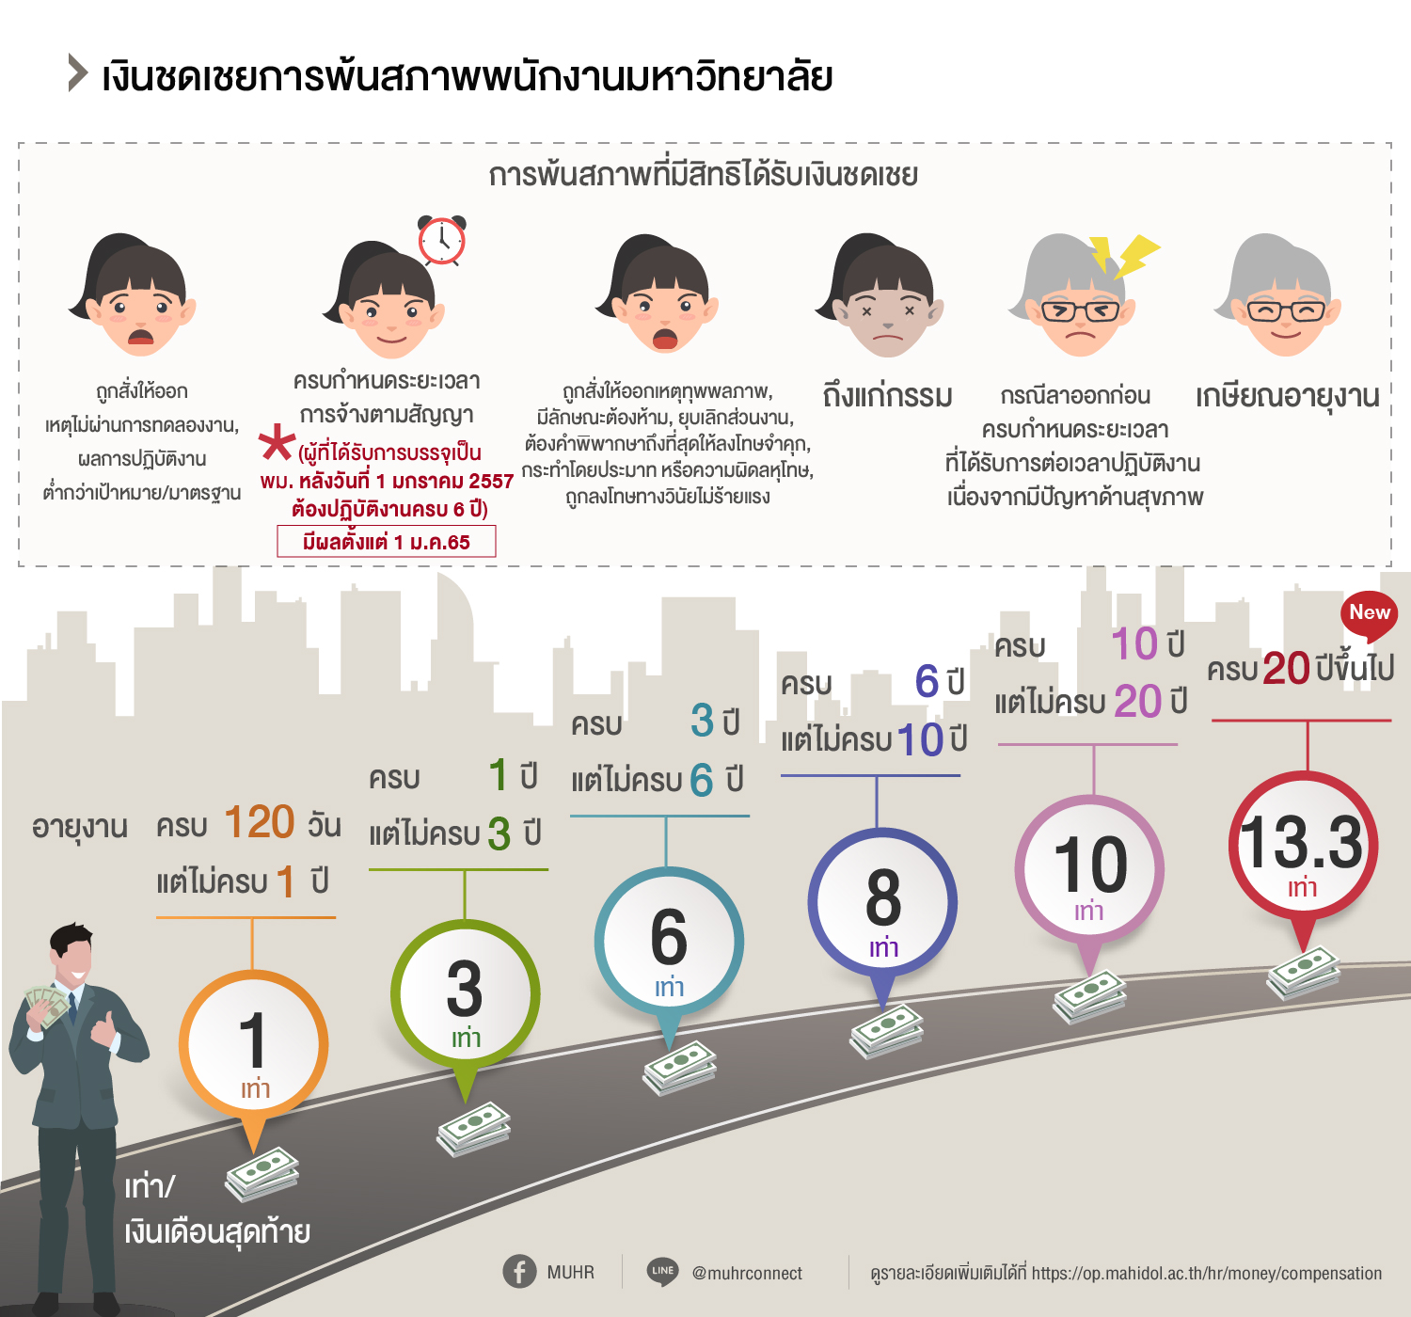

Slide 25
Q&A

Slide 26
Q1. กรณีที่ไม่ครบสัญญาจ้าง แต่จะลาออกก่อน จะไม่ได้เงินชดเชยใช่หรือไม่?
A1. ถ้าปฏิบัติงานไม่ครบตามสัญญาจ้าง และลาออกก่อน จะไม่ได้รับเงินชดเชย เพราะถือว่าผิดสัญญาจ้าง
Q2. หากส่วนงานมีการปรับปรุงโครงสร้าง หรือยุบเลิกหน่วยงาน
บุคลากรที่ไม่ถูกจ้างต่อ จะได้รับเงินชดเชยหรือไม่?
A2. บุคลากรที่ไม่ถูกจ้างต่อ และปฏิบัติงานไม่ครบสัญญาจ้าง จะได้รับเงินชดเชย
เนื่องจากพนักงานไม่ได้ทำผิดสัญญาจ้าง

Slide 27
Q3. เป็นพนักงานอุดหนุนเงินรายได้ ตั้งแต่ปี พ.ศ. 2557 และในปี พ.ศ. 2567 จะปฏิบัติงานครบ 10 ปี แต่ได้ต่อสัญญาจ้างล่าสุดจนถึงปี พ.ศ. 2570 แสดงว่าจะได้รับเงินชดเชยหลัง กันยายนแทน หากไม่ต่อสัญญาจ้าง ถึงแม้จะครบ 10 ปี มาตั้งแต่ปี พ.ศ. 2567 ?
A3. ได้รับเงินชดเชย โดยอิงจากสัญญาจ้างล่าสุด
ถ้าปฏิบัติงานครบสัญญาจ้างล่าสุดจะได้รับเงินชดเชย

Slide 28
Q3. หากเกิดเหตุการณ์เจ็บป่วย จนไม่สามารถมาปฏิบัติงานได้ตามปกติ
และมีความประสงค์จะลาออก และไม่ครบตามสัญญาจ้าง จะได้รับเงินชดเชยหรือไม่?
A3. ต้องมีหนังสือรับรองจากแพทย์ รับรองว่ามีอาการเจ็บป่วยร้ายแรง
จนไม่สามารถปฏิบัติงานได้ตามปกติ

